Slide 1
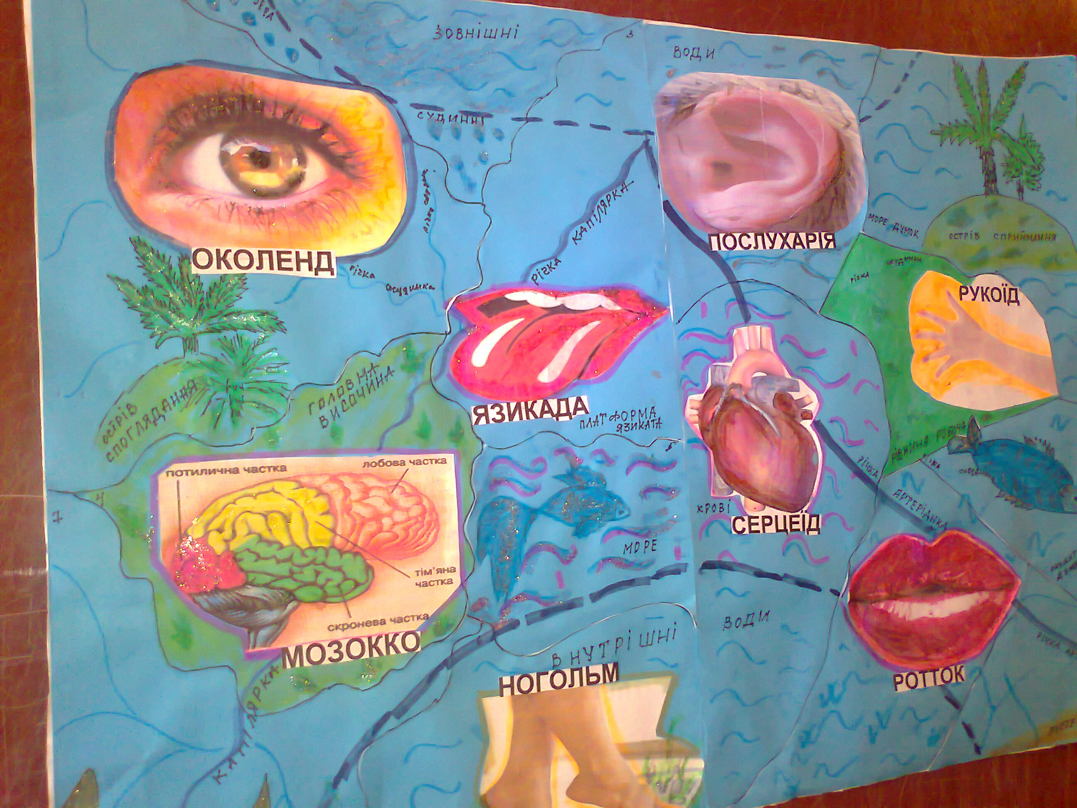

Slide 2
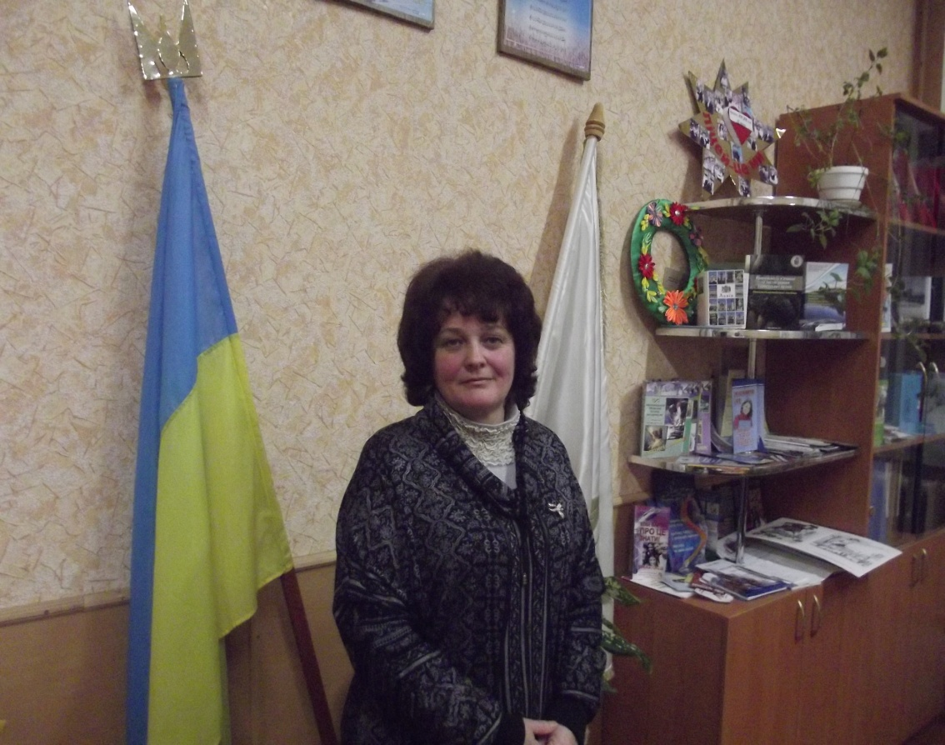
«30
грамм
тротилу»

Slide 3
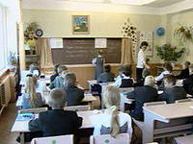
Мета: надати знання про язик – особливий орган нашого організму, засобу для вербального спілкування; навчити вдячності Богу за чудовий дар мови і змогу спілкуватися, несучи радість, підтримку і взаєморозуміння співрозмовнику, розумінню, що слова можуть зробити людину щасливою або нещасною; переконати в необхідності вживати тільки добрі слова; виховати навички культури спілкування;
закріпити знання вічливих слів; засвоїти практичні навички спілкування.
Обладнання: харчові продукти, серветки, папір, сірники, вода, сіль, цукор, список слів для фізкультхвилинки, макет фігури людини з паперу, скотч, клей, карта.
Тип уроку: урок – тренінг

Slide 4
Пам’ятний вірш:
«Поклади, Господи, сторожу на уста мої, стережи
двері губ моїх!»
(Псалом 140:4)

Slide 5
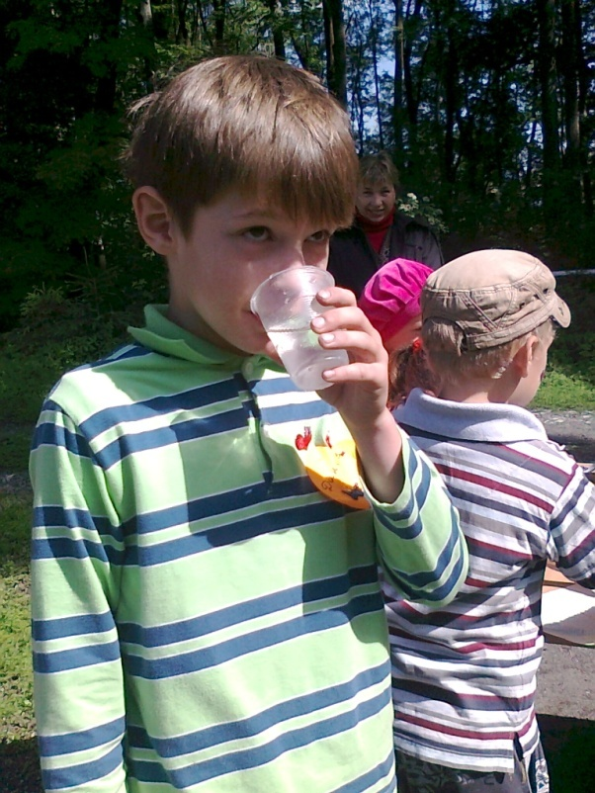
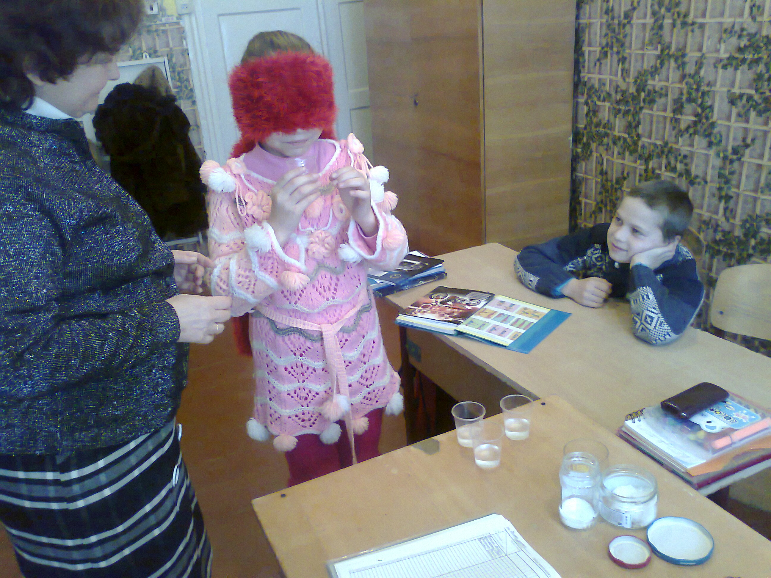
Гра “Відгадай на смак” і “Дигустатор””
- передняя частина язика особливо реагує на солодке.
( морозиво лижемо кінчиком язика);
- відчутні до гіркого смаку ділянки знаходяться ближче до середини язика;
- краї язика ближчі до основи, найбільш відчувають кислий смак;
- краї язика ближчі до кінчика, сприятливі до солоного.

Slide 6
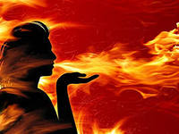
«І язик – то огонь.
Як світ неправоти поставлений так поміж нашими членами, язик сквернить усе тіло, запалює круг життя…»
Послання апостола Якова 3:6

Slide 7
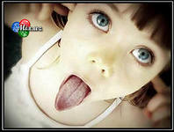
«Язик малий член, але хвалиться вельми!»
Послання апостола Якова 3:5

Slide 8
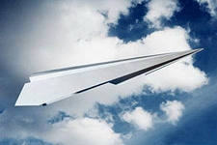
Гра “Досвід”

Slide 9
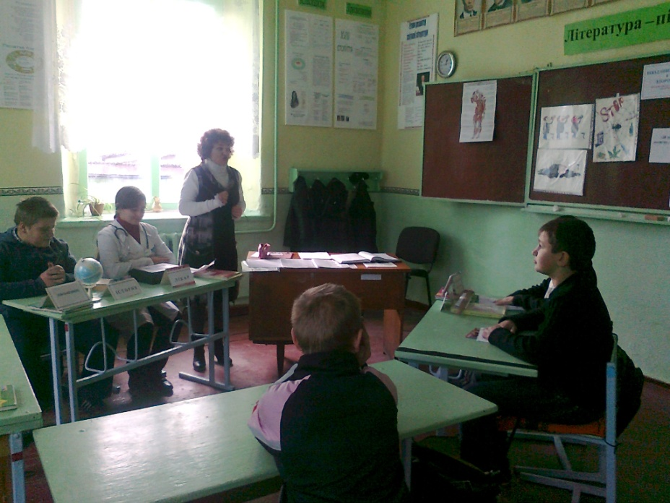
Гра “Запитання – відповідь”

Slide 10
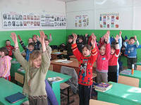
фізкультхвилинка

Slide 11
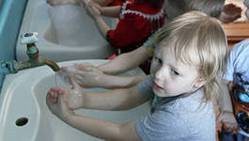
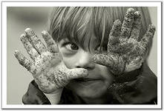
Гра “ЩО ТО Є С Л О В А “

Slide 12
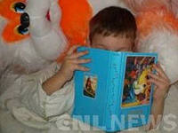
Пам’ятний вірш:
«Поклади, Господи, сторожу на уста мої, стережи
двері губ моїх!»
(Псалом 140:4)

Slide 13
Якими діти народжуються,
це ні від кого не залежить,
але щоб вони шляхом правильного
виховання зробилися
хорошими – це в нашій владі
ПЛУТАРХ
Дякую за увагу

